Slide 1






¡Vamos a Viajar!
Let’s Travel!

Slide 2




El Viajamos Rap
Viajamos, Viajamos
Tú y Yo
Tú y Yo
Vamos al aeropueto
Llevo mi maleta
Tú y Yo
¡Vamónos!

Slide 3


Week 5 Vocabulario
el taxi | taxi | rojo | red
el coche (el carro) | car | azul | blue
¿Qué ves? | What do you see? | Yo veo... | I see...
¿Cuánto nos cobra? | How much will you charge us? | el lago | lake

Slide 4


taxi
el taxi

Slide 5




red
rojo

Slide 6

car
el coche (el carro)

Slide 7


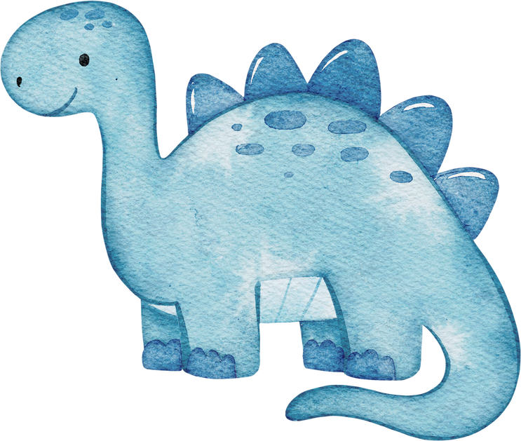
blue
azul

Slide 8
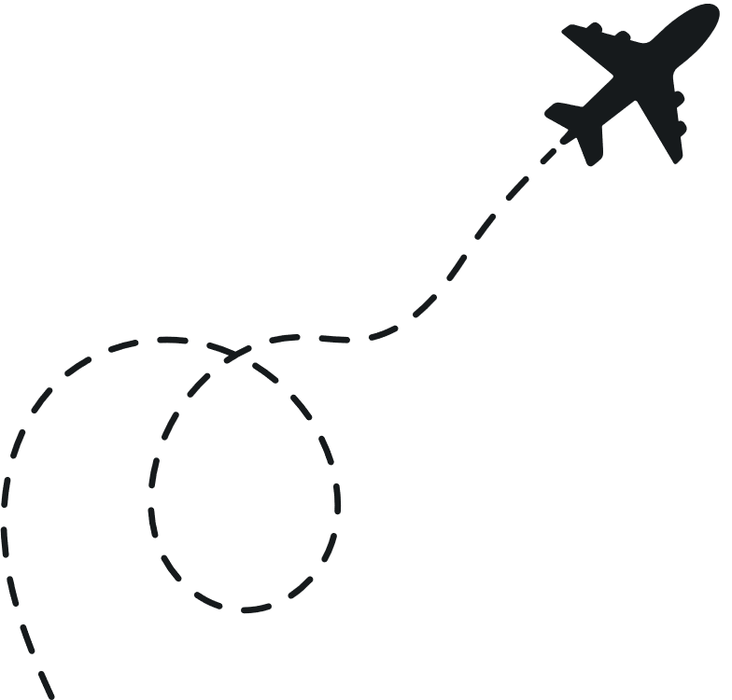


What do you see?
¿Qué ves?

Slide 9




I see...
Yo veo...

Slide 10

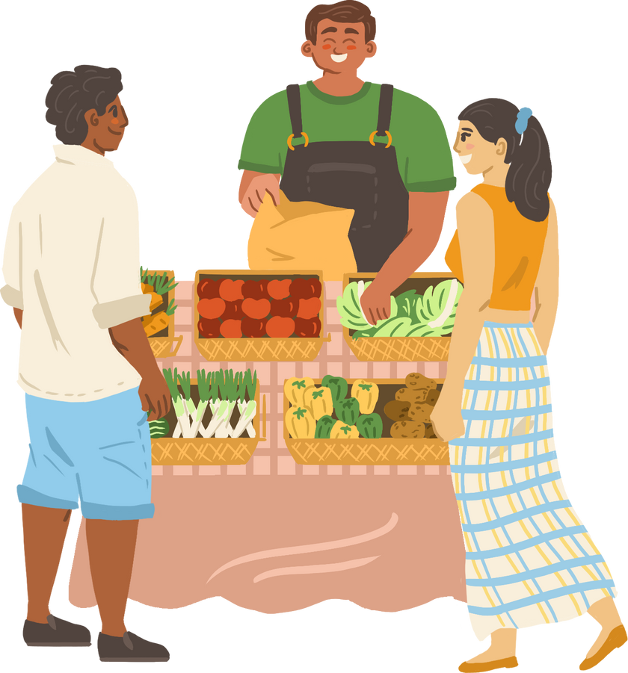
How much will you charge us?
¿Cuánto nos cobra?

Slide 11





lake
el lago

Slide 12

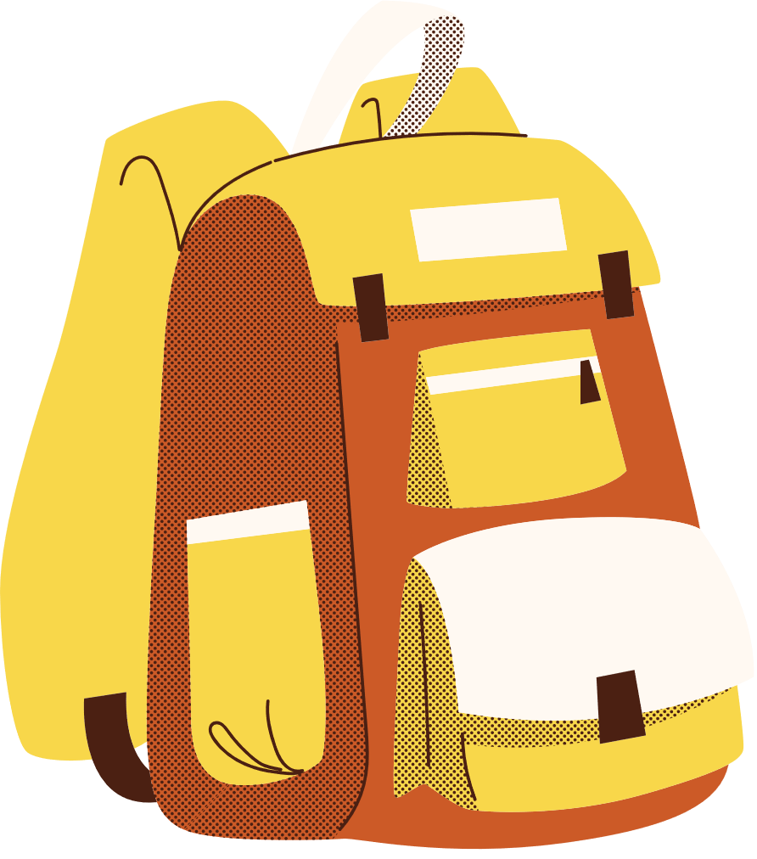
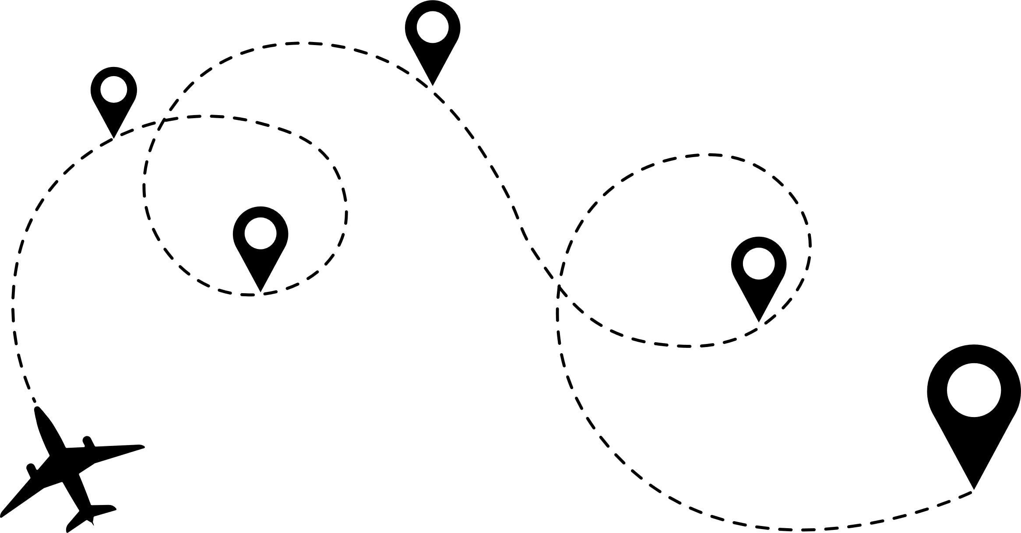

Vamos a viajar chant
Vamos a viajar
¿Cómo?
En avión (making airplane wings with arms)
¿Cómo?
En autobús (making a horn noise)
¿Cómo?
En coche (pretending to hold a steering wheel and drive)
Muchas maneras, Muchas maneras de viajar
¡Vámonos!

Slide 13

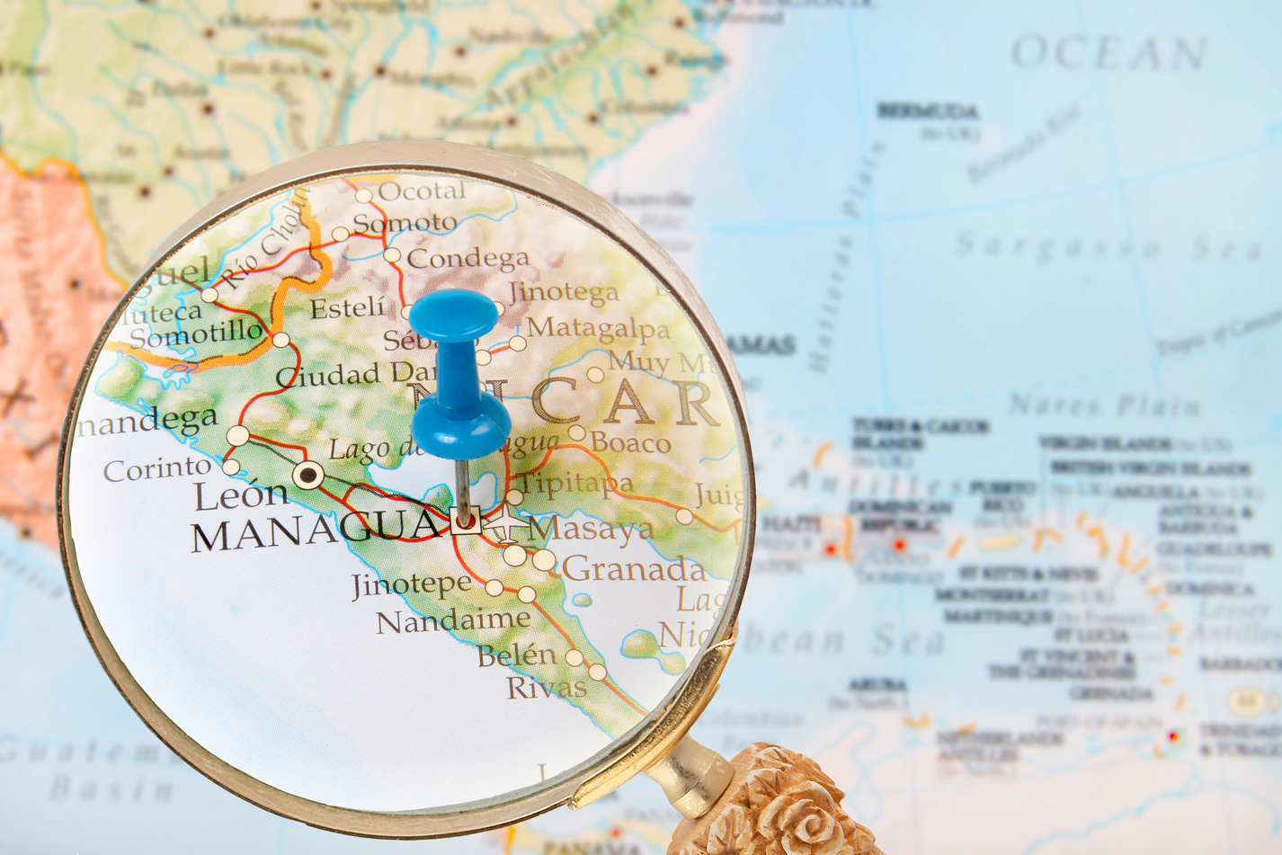
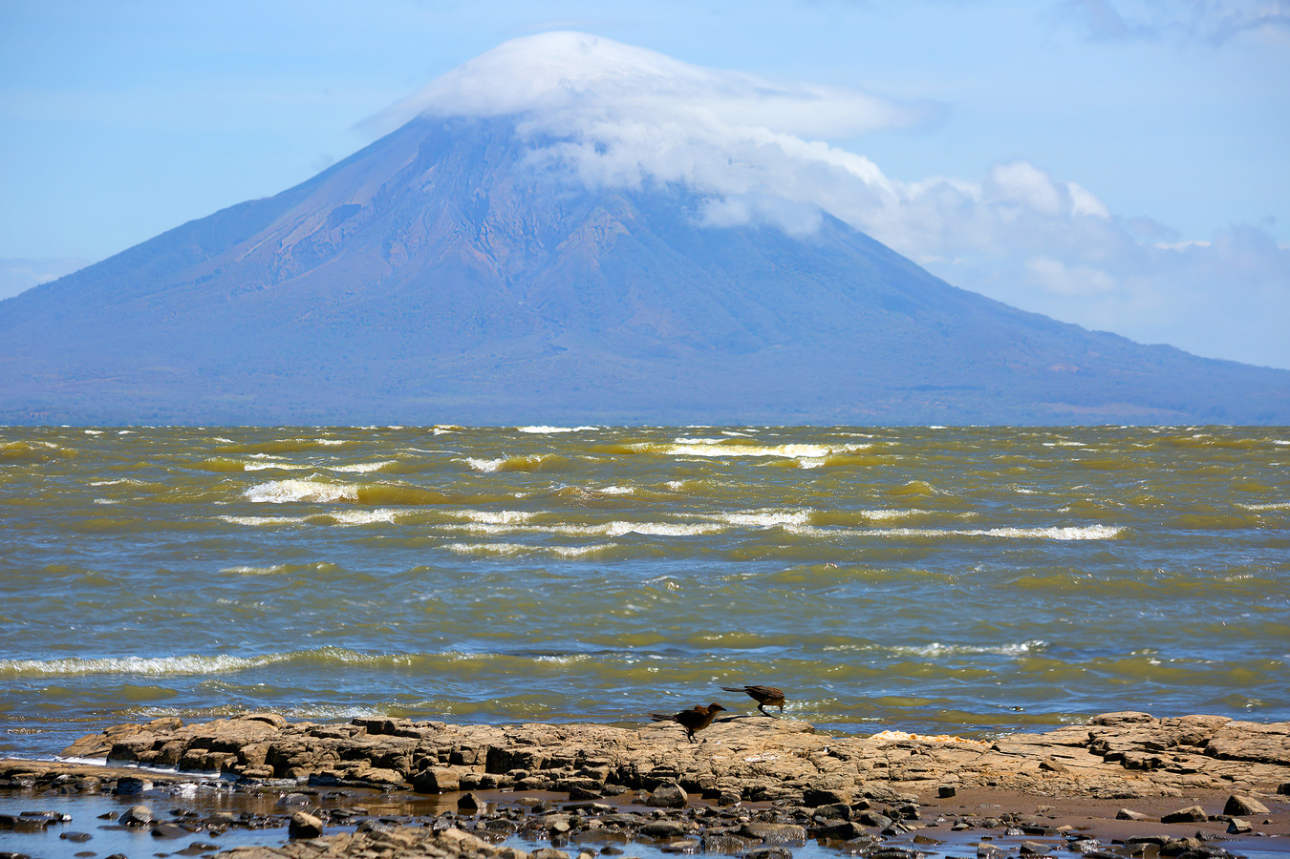

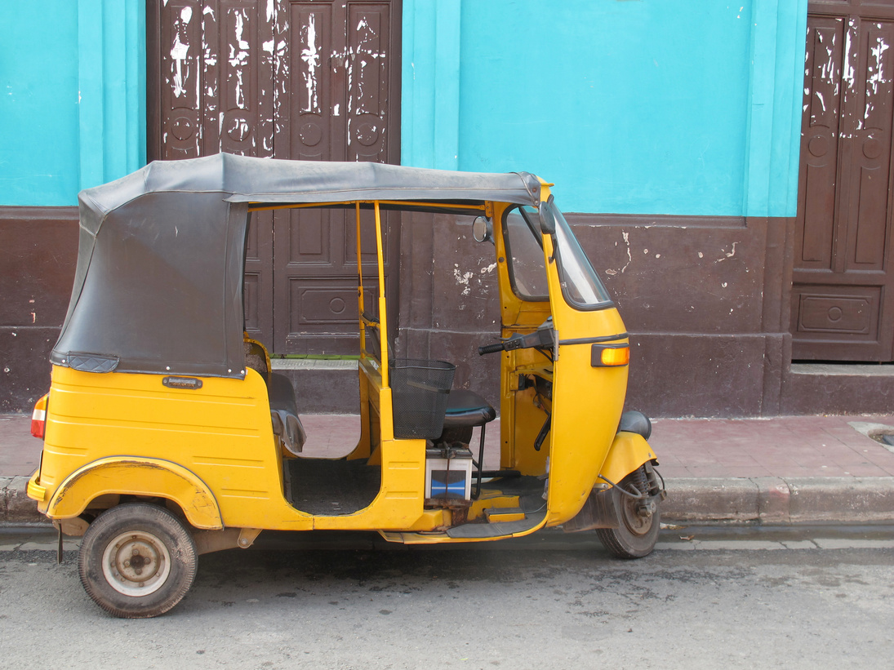



Slide 14
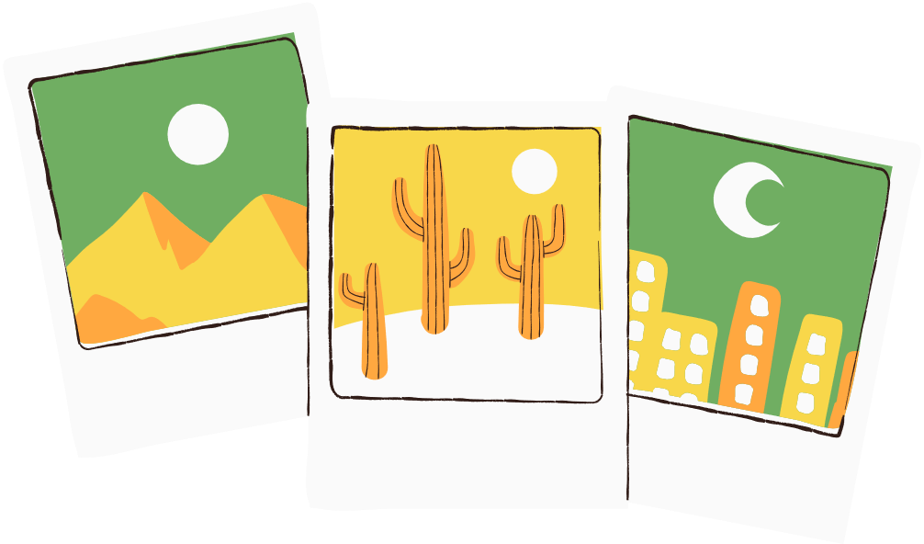


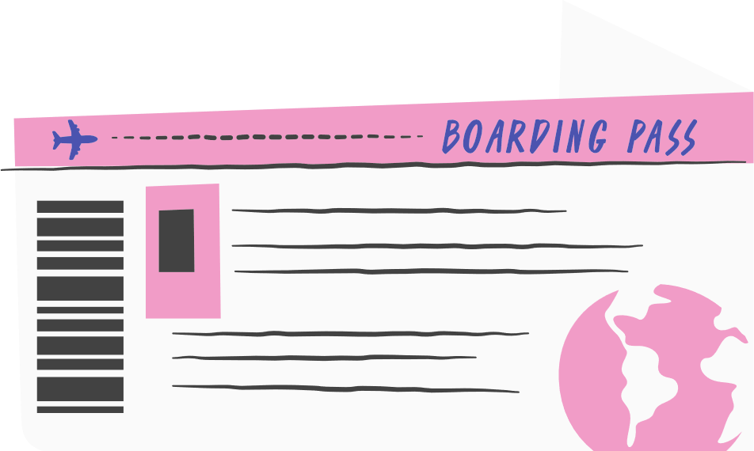
Adiós Amigos
Adiós amigos, adiós amigos,
Hasta la vista, hasta la vista
Hasta luego, hasta luego,
Chau, chau, chau. Chau, chau, chau

Slide 15




¡Gracias!
Thank You!

